Slide 1
[华兴银行][外联网关系统] 案例介绍
华兴外联网关项目组

Slide 2
概述（必须）
案例背景
第三方平台
银行需要快速对接多家第三方平台，并且确保网络通讯与数据传输的安全性。
案例说明
外联网关系统
为了能快速对接行外系统以及接入第三方平台，华兴的基础渠道平台室组织开发外联API网关系统。预计
项目成果
系统的成功落地，促使华兴P2P业务快速开展，大量的平台快速接入，让华兴银行迅速攀升为中国对接P2P存管平台数量的第一位。P2P业务的成功开展，让行里对网关系统充满了信心，后续有了更多对接第三方平台的业务由我们系统负责。
行内后端系统

Slide 3
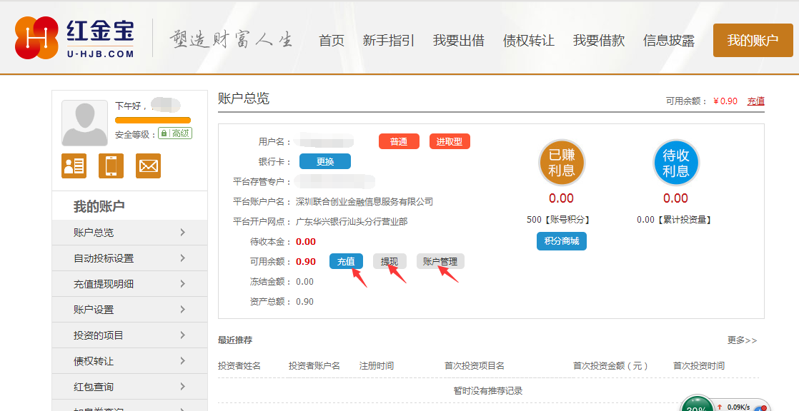
项目案例界面展现（必须）

Slide 4
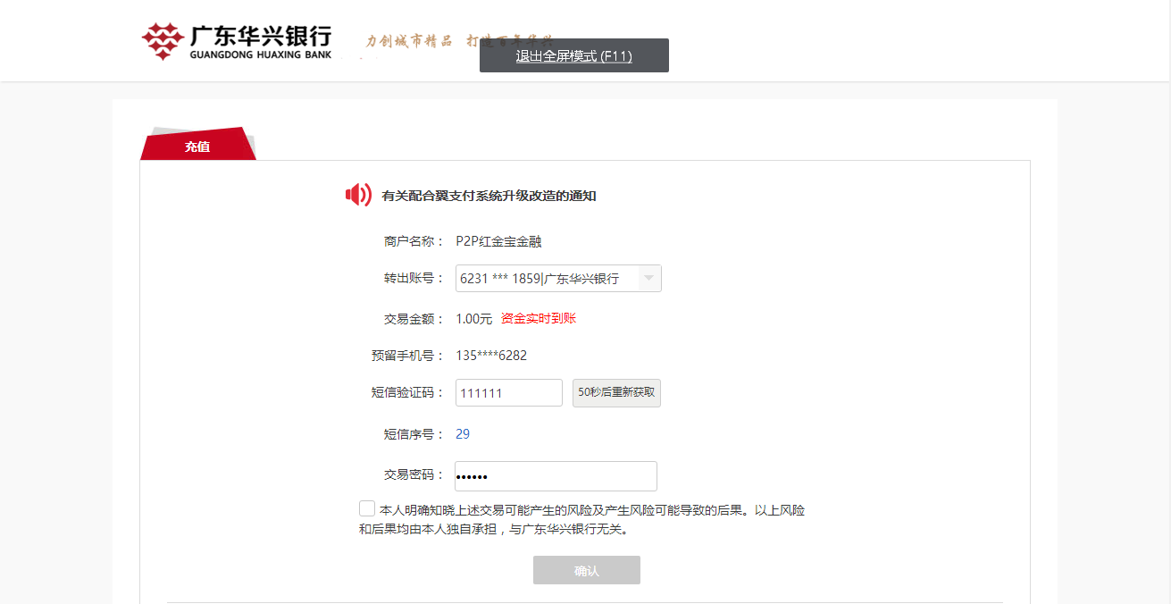
项目案例界面展现（必须）

Slide 5
业务架构介绍（必须） （可多张图体现）
第三方平台

Slide 6
业务功能介绍（必须）
主要功能清单

Slide 7
项目系统架构说明
外联网关系统处于行内IT架构中的最外层，所有与行外系统交互的功能，都会经过外联网关系统。
外联网关系统包含了外联网关，内管系统，定时任务系统，分工如下:
外联网关系统: 与行外系统通讯，并对通讯的报文做验签，解密处理。
内管系统:管理接入平台的接口权限，发布公告，以及统计交易数据，修改外联网关系统接入平台的平台信息，如回调地址，商户名称等。
定时任务系统:定时把后端或行外系统提供的数据更新到外联网关系统的数据库中，以及刷新外联网关系统中的缓存。

Slide 8
重点业务介绍（可选）（可多项）
可围绕案例中的关键业务点进行介绍
业务模式介绍
业务流程详解
项目实施难点与解决方案
业务盈利模式与分润模式
后续发展规划

Slide 9
亮点介绍（可选）（可多项）
可以是业务亮点、技术亮点
着重说明创新点是什么？是模式创新、技术创新还是体验创新…？
应图文并茂
描述应用后的效果如何…

Slide 10
项目成效介绍（必须）
项目开展的营销活动及效果。（用户数量新增、用户活跃度提升、产品销售收入等效果）
项目相关数据。（用户存量数据、活跃用户数、月均销售数据等（结合客户考核KPI））

Slide 11
其他认为必要体现的内容（可选）

